Slide 1


Series de tiempo aplicadas
Magister data science
DOCENTE: PaULETTE REYES BAEZA

Slide 2
RUTA DE APRENDIZAJE
I
II
III
IV
I
Análisis de Series de Tiempo
Análisis de Series de Tiempo
Modelos Estocásticos
Estacionalidad
Redes Neuronales

Slide 3


OBJETIVO DE LA UNIDAD
Comprender qué son las series de tiempo y sus características.
Reconocer los supuestos que deben cumplir el modelado de series de tiempo.
Aplicar un análisis exploratorio de series de tiempo.

Slide 4
CONTENIDOS
SERIES DE TIEMPO
SUPUESTOS DE MCO
ANÁLISIS ESTADÍSTICO

Slide 5

ANÁLISIS ESTADÍSTICO
Esta foto de Autor desconocido está bajo licencia CC BY-NC
Notes:
Expone: Paulette Reyes

Slide 6

ANÁLISIS ESTADÍSTICO
El análisis estadístico de la media, la varianza, la autocorrelación y la autocovarianza de una serie temporal son fundamentales para comprender la estructura y el comportamiento de los datos a lo largo del tiempo.
En el escenario ideal, la serie temporal muestra estabilidad y consistencia en su nivel de media, varianza y autocorrelación a lo largo del tiempo.
Por el contrario, en el peor escenario, se observan tendencias pronunciadas, volatilidad impredecible y estructuras de autocorrelación caóticas o erráticas, lo que dificulta el análisis y pronóstico de la serie.

Slide 7
ANÁLISIS ESTADÍSTICO
MEDIA
La media proporciona una medida de tendencia central en la serie temporal. Calcula el valor promedio de los datos a lo largo de todo el período de tiempo.
La media es útil para comprender el nivel típico o esperado de la serie temporal.
Puede ayudar a identificar cambios en el nivel de la serie temporal a lo largo del tiempo, como tendencias ascendentes o descendentes.
Los cambios en el nivel pueden indicar fluctuaciones en el nivel típico de la serie temporal.

Slide 8
ANÁLISIS ESTADÍSTICO
VARIANZA
La varianza mide la dispersión de los datos alrededor de la media. Indica cuánto varían los valores individuales de la serie temporal con respecto al valor promedio.
Una alta varianza sugiere una mayor variabilidad en los datos, mientras que una baja varianza indica una menor variabilidad.
Cambios en la variabilidad pueden indicar períodos de mayor o menor volatilidad en la serie temporal.

Slide 9
ANÁLISIS ESTADÍSTICO
AUTOCOVARIANZA
La autocovarianza es una medida estadística que indica cómo se relacionan dos observaciones de una misma serie de datos en función del desplazamiento temporal entre ellas.
Es una medida de la covariación entre las observaciones de la serie consigo misma en diferentes momentos del tiempo.

Slide 10
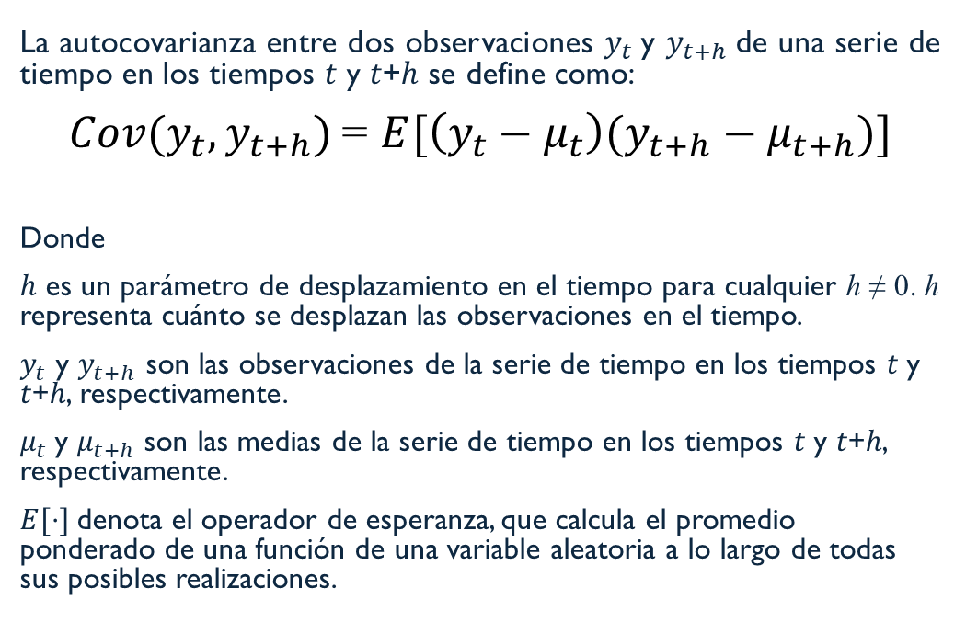
ANÁLISIS ESTADÍSTICO
AUTOCOVARIANZA
La autocovarianza entre dos observaciones $y_{t}$y $y_{t+h}$de una serie de tiempo en los tiempos 𝑡 y 𝑡+ℎ se define como:
$Cov(y_{t},y_{t+h})$= $E[\left(y_{t}−μ_{t}\right)(y_{t+h}−μ_{t+h})]$
Donde
ℎ es un parámetro de desplazamiento en el tiempo para cualquier h ≠ 0. ℎ representa cuánto se desplazan las observaciones en el tiempo.
$y_{t}$ y $y_{t+h}$ son las observaciones de la serie de tiempo en los tiempos 𝑡 y 𝑡+ℎ, respectivamente.
$μ_{t}$y $μ_{t+h}$ son las medias de la serie de tiempo en los tiempos 𝑡 y 𝑡+ℎ, respectivamente.
$E[⋅]$denota el operador de esperanza, que calcula el promedio ponderado de una función de una variable aleatoria a lo largo de todas sus posibles realizaciones.

Slide 11
ANÁLISIS ESTADÍSTICO
AUTOCOVARIANZA
ℎ puede ser positivo (indicando un desplazamiento hacia el futuro) o negativo (indicando un desplazamiento hacia el pasado).
ℎ en el contexto de la autocovarianza representa el "rezago" temporal entre las observaciones que se están comparando. Se utiliza para evaluar cómo cambia la covariación entre las observaciones a medida que se modifica el intervalo de tiempo entre ellas.
Por ejemplo, si estamos analizando datos mensuales de ventas y ℎ es igual a 1, entonces estamos comparando las ventas de un mes con las ventas del mes siguiente. Si ℎ es igual a 2, estamos comparando las ventas de un mes con las ventas dos meses después, y así sucesivamente.

Slide 12
ANÁLISIS ESTADÍSTICO
AUTOCORRELACIÓN
Es una medida estadística que describe la relación lineal entre valores sucesivos en una serie de datos. Mide cómo se relaciona una observación con las observaciones pasadas en la misma serie temporal. La autocorrelación calcula la similitud entre una observación en un tiempo dado y las observaciones en momentos anteriores.
En series de tiempo, la autocorrelación es importante porque se espera que los valores futuros de una variable dependan de los valores pasados (por ejemplo, en econometría, el precio de una acción podría estar influenciado por su precio en el día anterior).

Slide 13
ANÁLISIS ESTADÍSTICO
AUTOCORRELACIÓN
Si la autocorrelación es alta, significa que las observaciones están fuertemente correlacionadas y tienden a seguir un patrón similar a lo largo del tiempo.
Por otro lado, si la autocorrelación es baja o cercana a cero, indica que no hay una relación lineal fuerte entre las observaciones sucesivas.

Slide 14
DESCOMPOSICIÓN
La descomposición es un proceso analítico utilizado en el análisis de series temporales para descomponer una serie de tiempo en sus componentes fundamentales (tendencia, estacionalidad, ciclos y aleatoriedad).
El objetivo de la descomposición es separar los diferentes patrones o comportamientos presentes en una serie temporal para comprender mejor su estructura subyacente y realizar pronósticos más precisos.
Cada uno de los componentes descompuestos proporciona información valiosa sobre la serie de tiempo y sus tendencias a lo largo del tiempo.
La descomposición puede realizarse de manera aditiva o multiplicativa, dependiendo de cómo se combinan los diferentes componentes para formar la serie observada. Cada enfoque tiene sus propias ventajas y desventajas, y la elección entre ellos depende de las características específicas de los datos y los objetivos del análisis.

Slide 15
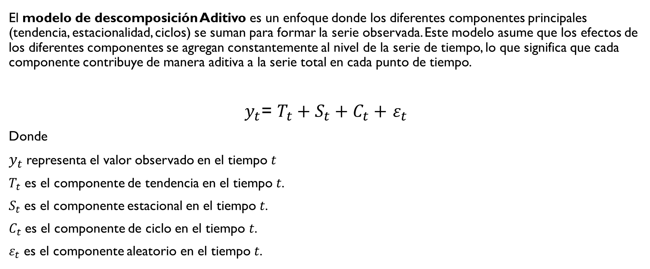
DESCOMPOSICIÓN
El modelo de descomposición Aditivo es un enfoque donde los diferentes componentes principales (tendencia, estacionalidad, ciclos) se suman para formar la serie observada. Este modelo asume que los efectos de los diferentes componentes se agregan constantemente al nivel de la serie de tiempo, lo que significa que cada componente contribuye de manera aditiva a la serie total en cada punto de tiempo.
$y_{t}$= $T_{t}+S_{t}+C_{t}+$ $ε_{t}$
Donde
$y_{t}$ representa el valor observado en el tiempo 𝑡
$T_{t}$ es el componente de tendencia en el tiempo 𝑡.
$S_{t}$ es el componente estacional en el tiempo 𝑡.
$C_{t}$ es el componente de ciclo en el tiempo 𝑡.
$ε_{t}$ es el componente aleatorio en el tiempo 𝑡.

Slide 16
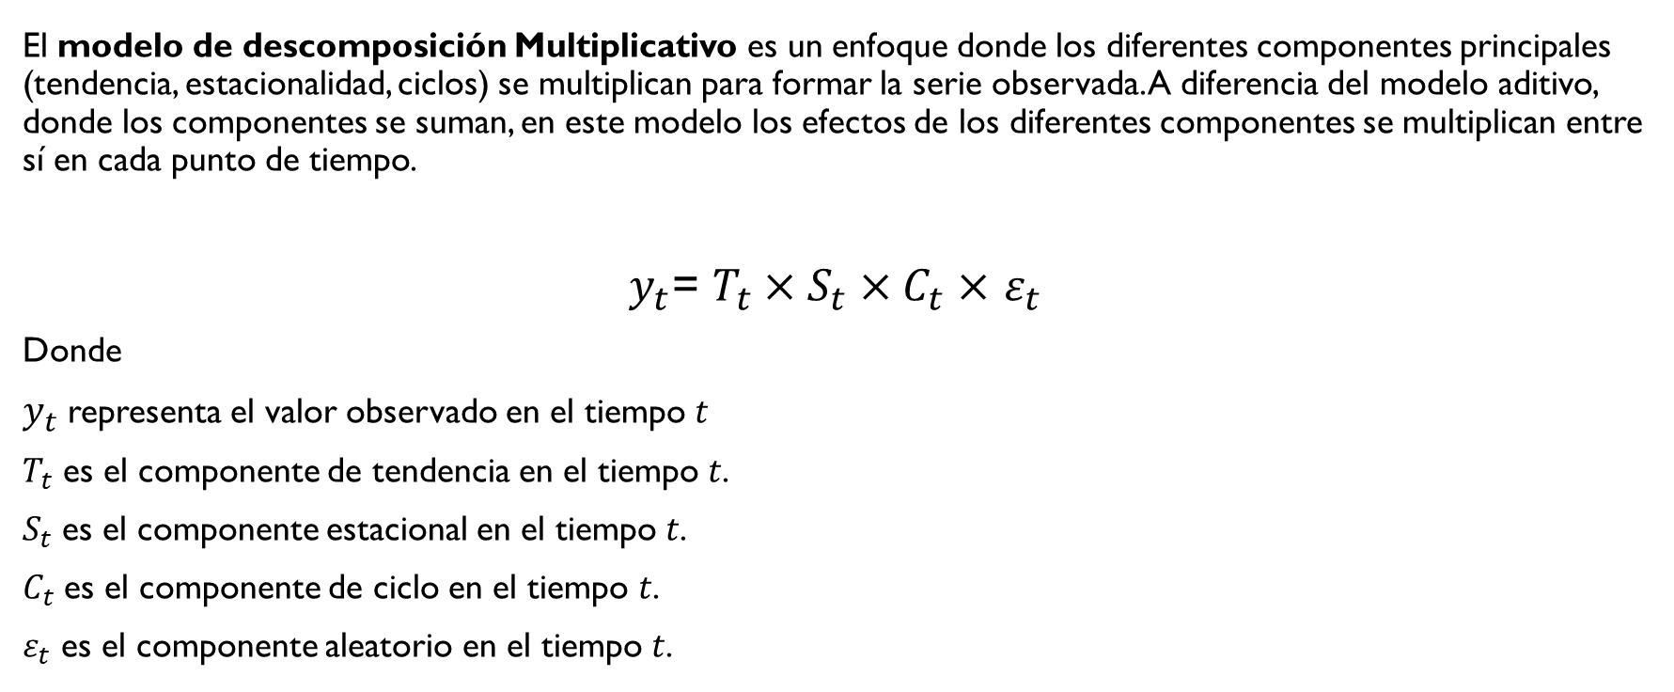
DESCOMPOSICIÓN
El modelo de descomposición Multiplicativo es un enfoque donde los diferentes componentes principales (tendencia, estacionalidad, ciclos) se multiplican para formar la serie observada. A diferencia del modelo aditivo, donde los componentes se suman, en este modelo los efectos de los diferentes componentes se multiplican entre sí en cada punto de tiempo.
$y_{t}$= $T_{t}×S_{t}×C_{t}×$ $ε_{t}$
Donde
$y_{t}$ representa el valor observado en el tiempo 𝑡
$T_{t}$ es el componente de tendencia en el tiempo 𝑡.
$S_{t}$ es el componente estacional en el tiempo 𝑡.
$C_{t}$ es el componente de ciclo en el tiempo 𝑡.
$ε_{t}$ es el componente aleatorio en el tiempo 𝑡.

Slide 17
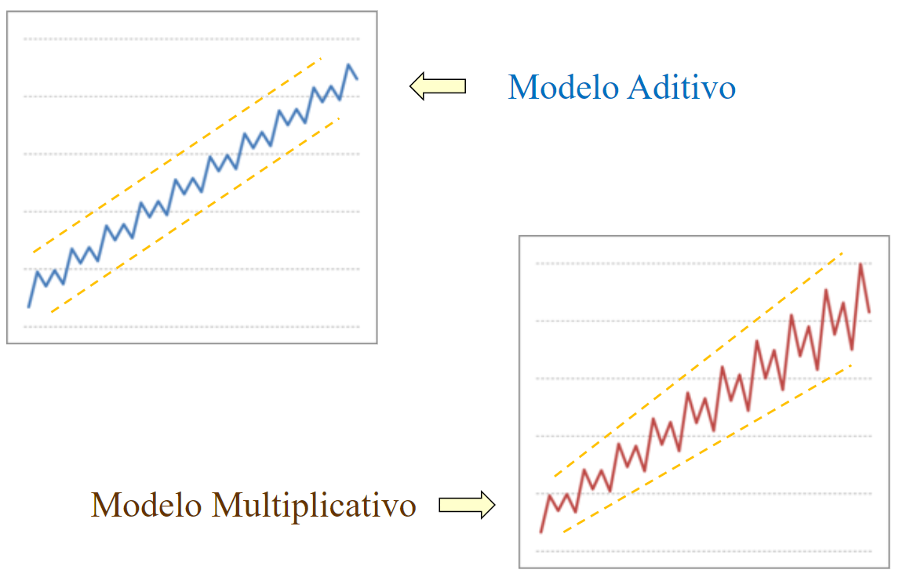
DESCOMPOSICIÓN
Modelo Aditivo
Modelo Multiplicativo

Slide 18
DESCOMPOSICIÓN
Característica | Descomposición Aditiva | Descomposición Multiplicativa
Ventajas | Fácil interpretación de los componentes individuales. | Adecuado para series con variaciones porcentuales.
 | Estabilidad en la amplitud de la estacionalidad. | Mejor captura de la variación relativa.
 | Adecuado cuando los componentes interactúan de manera aditiva | Ajuste natural para series con tendencias exponenciales o crecimiento acelerado.
Desventajas | No adecuado para series con variaciones porcentuales. | Menos intuitivo para interpretar los componentes individuales.
 | Puede ser menos flexible para ajustar a patrones no lineales. | Estacionalidad puede parecer menos estable en series con variaciones absolutas.
 | Suposición de que los componentes interactúan de manera aditiva, lo cual puede no ser cierto. | Requiere datos libres de ceros y valores negativos.
 |  | Sensible a valores extremos o atípicos.

Slide 19


DOCENTE:
Mag. Paulette N. Reyes Baeza
CONTACTO:
preyesb@docente.uss.cl

